Slide 1
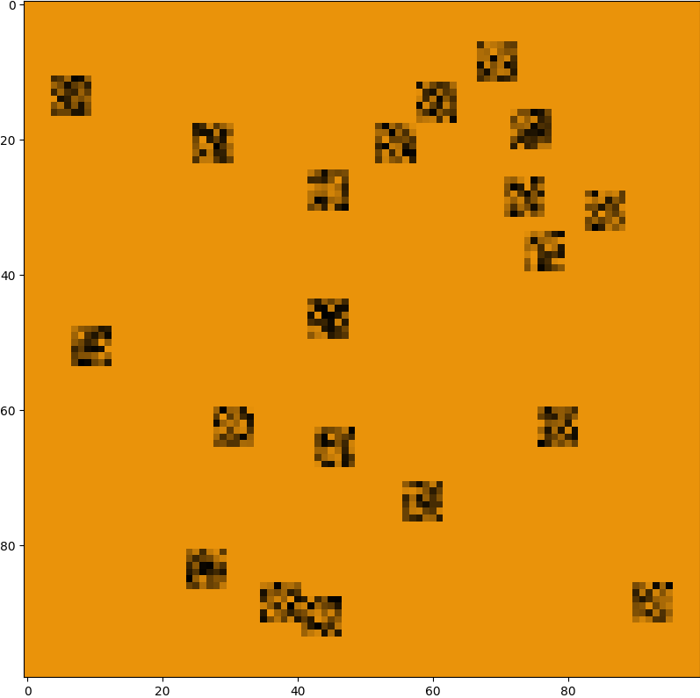
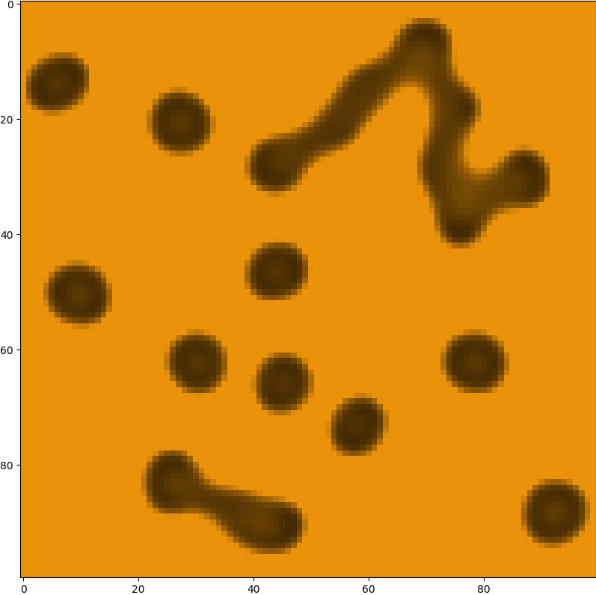
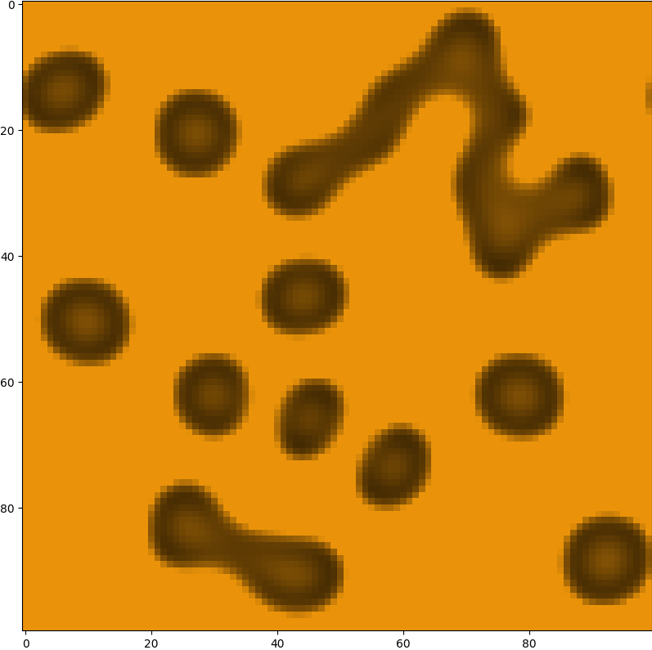
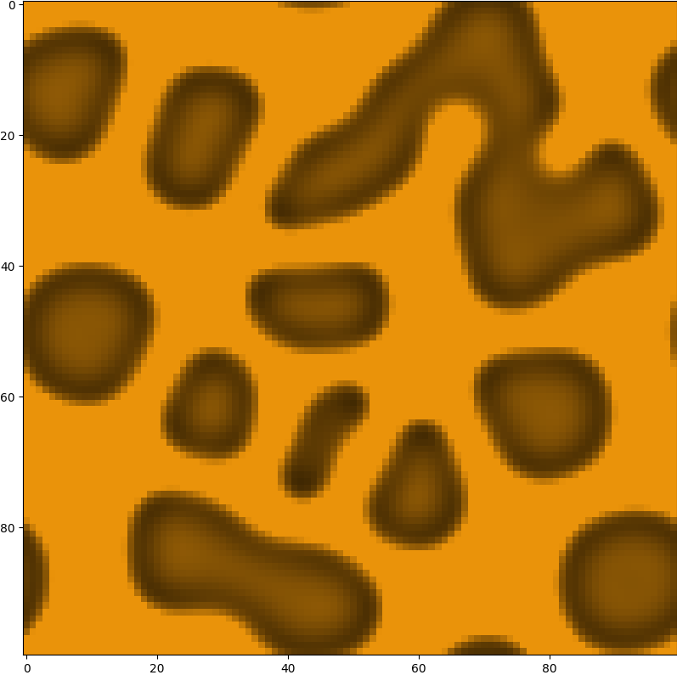
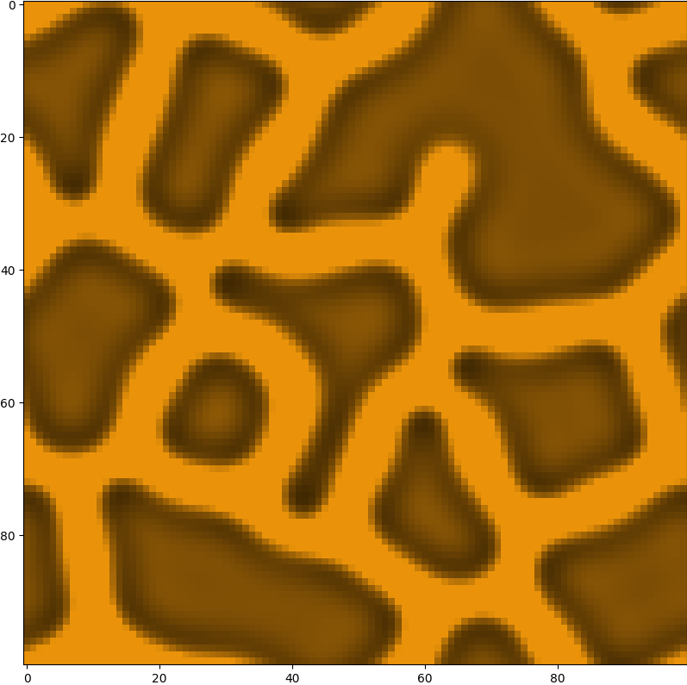
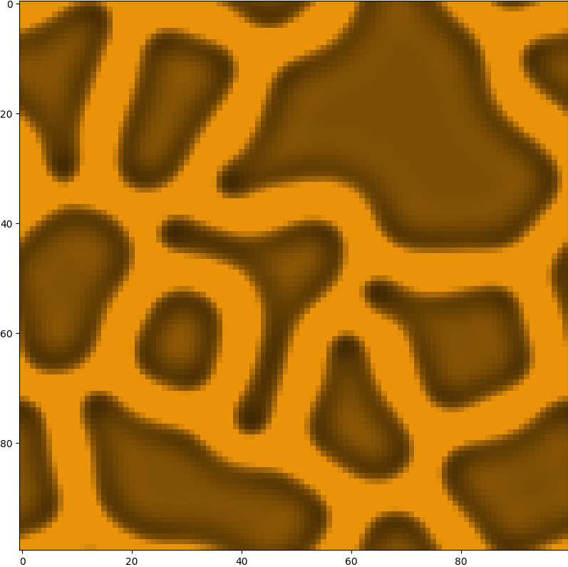

Slide 2
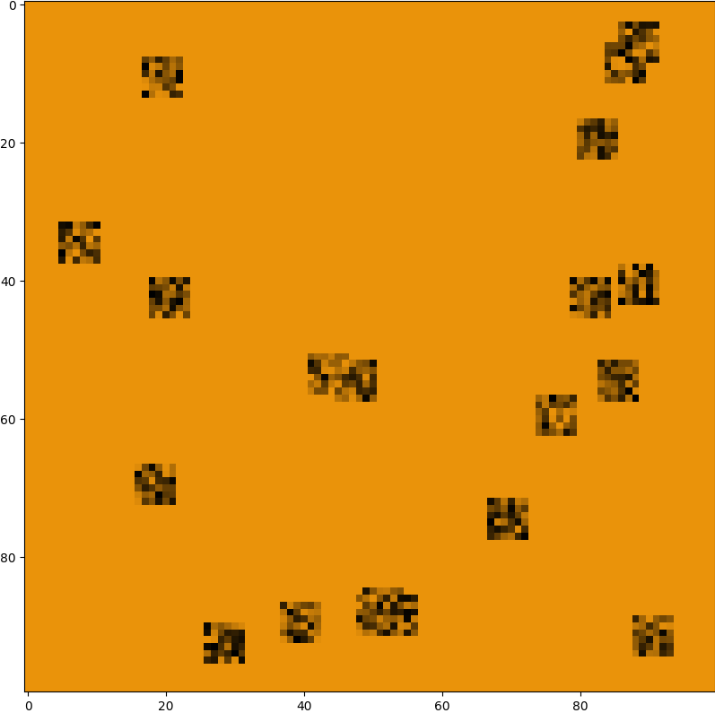
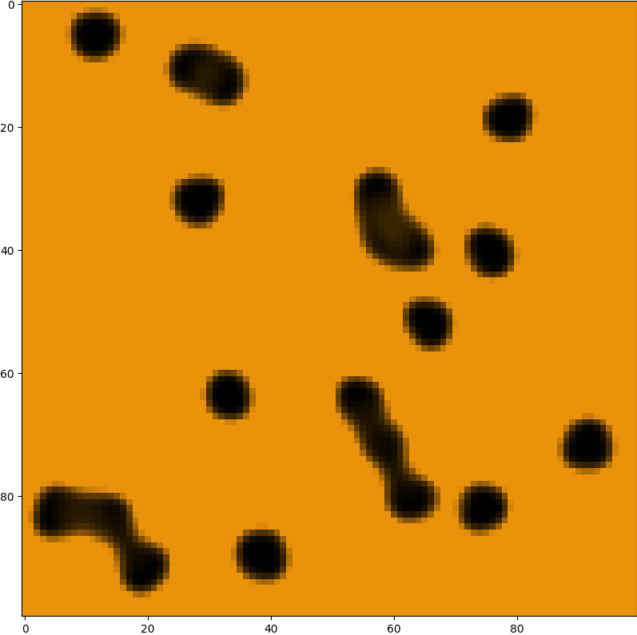
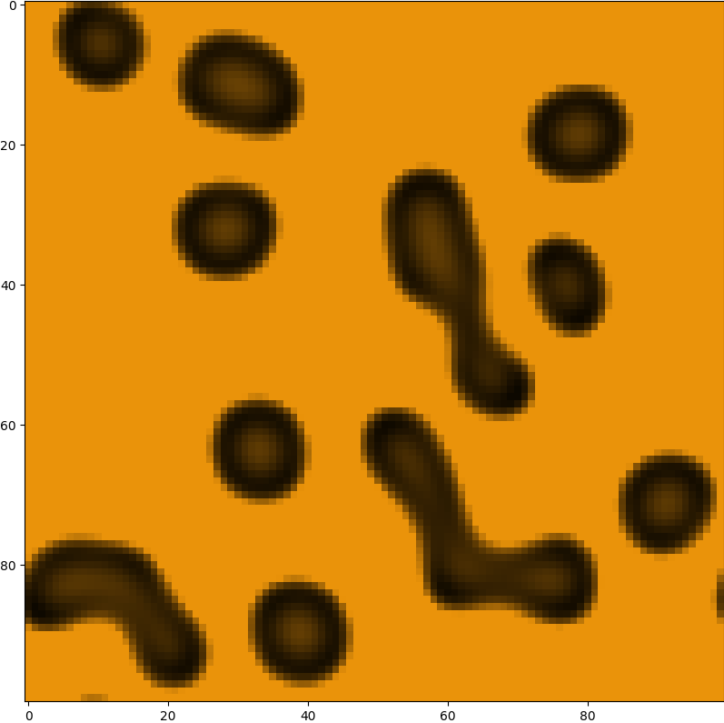
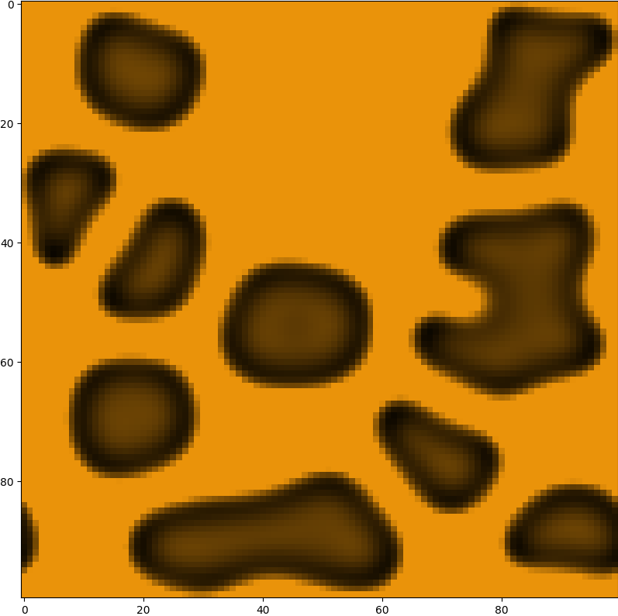
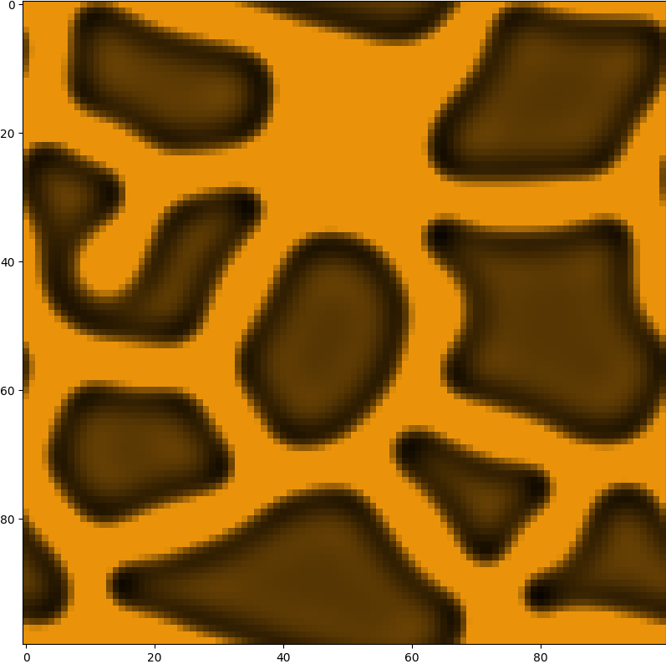
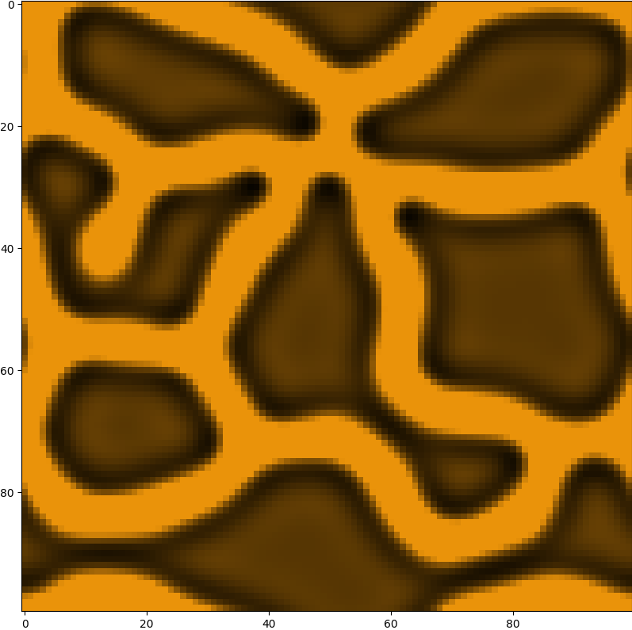


$$\frac{∂u}{∂t}=0.2022∆u−uv^{2}+0.082\left(1−u\right)$$
$$\frac{∂u}{∂t}=0.1∆v+uv^{2}−0.141v$$
$$u_{x,y,t+1}=u_{x,y,t}+0.2022\left(u_{x+1,y,t}+u_{x−1,y,t}+u_{x,y+1,t}+u_{x,y−1,t}−4u_{x,y,t}\right)−u_{x,y,t}{v^{2}}_{x,y,t}+0.082(1−u_{x,y,t})$$
$$v_{x,y,t+1}=v_{x,y,t}+0.1\left(u_{x+1,y,t}+u_{x−1,y,t}+u_{x,y+1,t}+u_{x,y−1,t}−4u_{x,y,t}\right)+u_{x,y,t}{v^{2}}_{x,y,t}+ 0.141v_{x,y,t}$$

Slide 3


$$\frac{∂u}{∂t}=0.2022∆u−uv^{2}+0.082\left(1−u\right)$$
$$\frac{∂u}{∂t}=0.1∆v+uv^{2}−0.141v$$
$$u_{x,y,t+1}=u_{x,y,t}+0.2022\left(u_{x+1,y,t}+u_{x−1,y,t}+u_{x,y+1,t}+u_{x,y−1,t}−4u_{x,y,t}\right)−u_{x,y,t}{v^{2}}_{x,y,t}+0.082(1−u_{x,y,t})$$
$$v_{x,y,t+1}=v_{x,y,t}+0.1\left(u_{x+1,y,t}+u_{x−1,y,t}+u_{x,y+1,t}+u_{x,y−1,t}−4u_{x,y,t}\right)+u_{x,y,t}{v^{2}}_{x,y,t}+ 0.141v_{x,y,t}$$

Slide 4


$$u_{x,y,t+1}=u_{x,y,t}+0.2022(u_{x+1,y,t}+u_{x−1,y,t}+u_{x,y+1,t}+u_{x,y−1,t}−4u_{x,y,t})$$
$$\frac{∂u}{∂t}=0.2022∆u−uv^{2}+0.082\left(1−u\right)$$
$$\frac{∂u}{∂t}=0.1∆v+uv^{2}−0.141v$$
$$u_{x,y,t+1}=u_{x,y,t}+0.2022\left(u_{x+1,y,t}+u_{x−1,y,t}+u_{x,y+1,t}+u_{x,y−1,t}−4u_{x,y,t}\right)−u_{x,y,t}{v^{2}}_{x,y,t}+0.082(1−u_{x,y,t})$$
$$v_{x,y,t+1}=v_{x,y,t}+0.1\left(u_{x+1,y,t}+u_{x−1,y,t}+u_{x,y+1,t}+u_{x,y−1,t}−4u_{x,y,t}\right)+u_{x,y,t}{v^{2}}_{x,y,t}+ 0.141v_{x,y,t}$$

Slide 5
反応拡散方程式を $\frac{∂u}{∂t}=0.2022∆u−uv^{2}+0.082\left(1−u\right), \frac{∂u}{∂t}=0.1∆v+uv^{2}−0.141v$ とする．
$u, v$はそれぞれ任意の物質の濃度を意味する．この式をTuring patternとして展開すると以下の2式が得られる．
$$u_{x,y,t+1}=u_{x,y,t}+0.2022\left(u_{x+1,y,t}+u_{x−1,y,t}+u_{x,y+1,t}+u_{x,y−1,t}−4u_{x,y,t}\right)−u_{x,y,t}{v^{2}}_{x,y,t}+0.082(1−u_{x,y,t})$$
$$v_{x,y,t+1}=v_{x,y,t}+0.1\left(u_{x+1,y,t}+u_{x−1,y,t}+u_{x,y+1,t}+u_{x,y−1,t}−4u_{x,y,t}\right)+u_{x,y,t}{v^{2}}_{x,y,t}+ 0.141v_{x,y,t}$$
$u$の時間展開を可視化すると以下の図が得られる．

